Slide 1
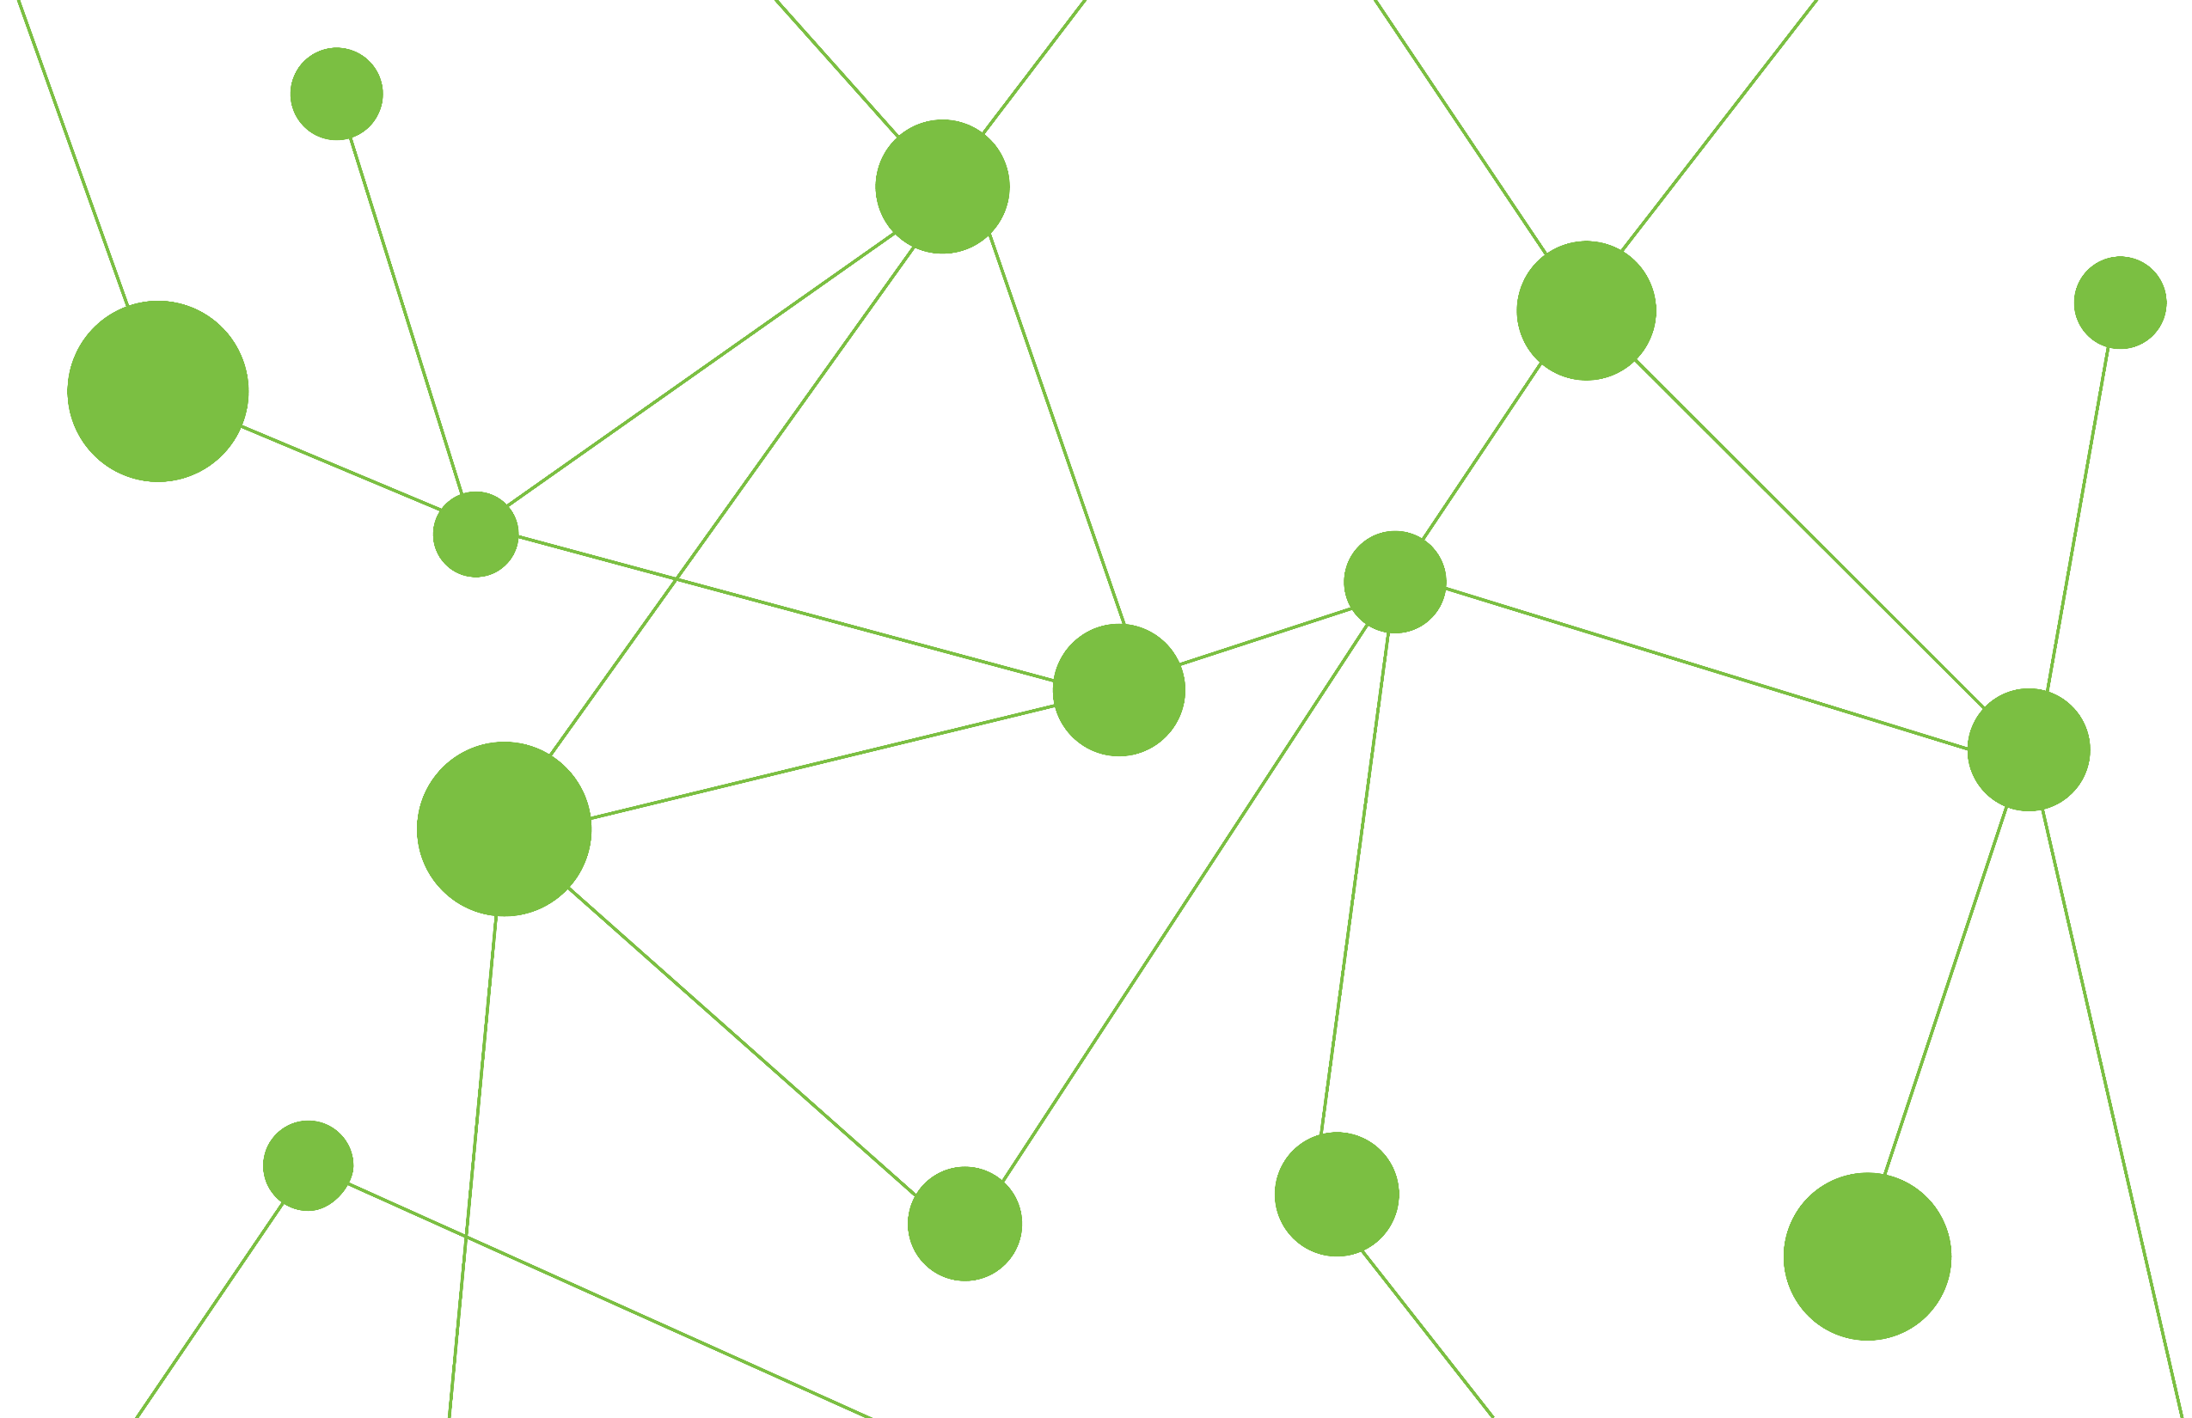
LOB Netwerken
Wat wil ik, en wat heb ik daarvoor nodig…?

Slide 2
Even terug kijken…..
Wat was ook alweer je toekomstdroom?
Hoe zie jij jezelf over vijf jaar?

Slide 3
Wat heb je nodig voor je toekomstdroom?

Slide 4
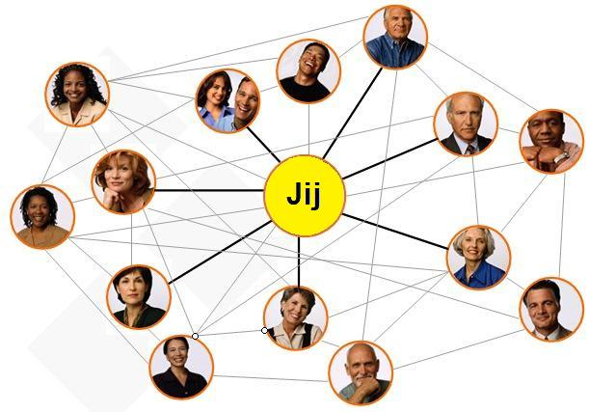
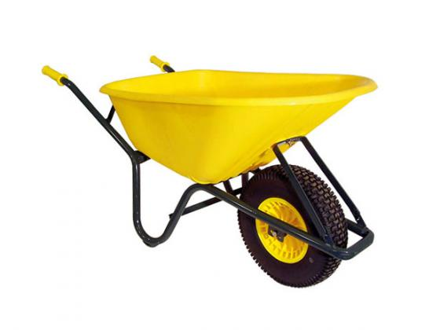
Ik heb MENSEN nodig

Slide 5
En ik heb MEDIA nodig...

Slide 6
Mensen, media……. Een netwerk bouwen dus!

Slide 7
Daar gaan we mee aan de slag!

Slide 8
We maken een mindmap
Zie https://www.youtube.com/watch?v=_0BF7-krsco

Slide 10
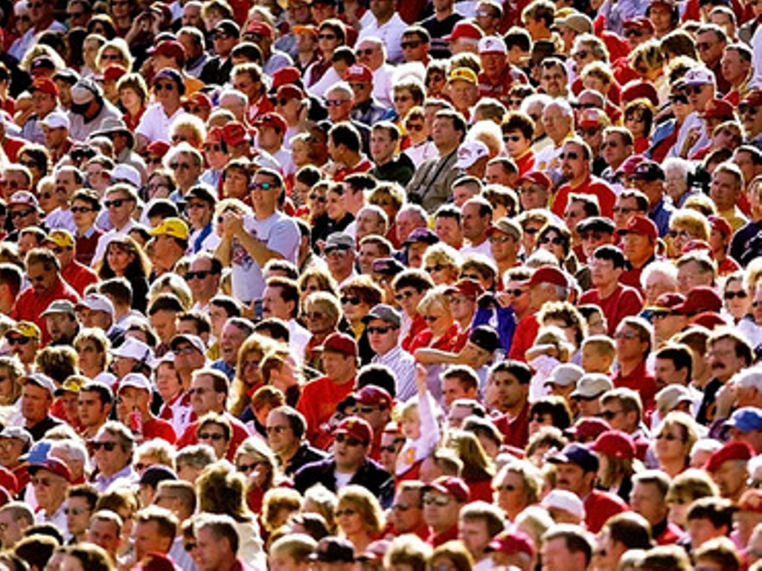
Opdracht:
Maak een mindmap over je toekomstdroom:
6 takken: wat, waarom, wanneer, waar, hoe, en wie:
Welke mensen binnen je netwerk kunnen je helpen om je toekomstdroom waar te maken?
En welke mensen heb je juist nodig die je nog niet in je netwerk hebt?

Slide 11
Lever je mindmap in bij kwant@groenewelle.nl
(‘t liefst een digitale foto van je zelf getekende mindmap…)

Slide 12
Succes!

